Slide 1
FAO Organisation des Nations Unies pour l’alimentation et l’agriculture
Analyse des données pour l’année 2017

Slide 2
SOMMAIRE
Proportion de personnes en état de sous-nutrition & Type de sous nutrition
Nombre théorique de personnes qui pourraient être nourries et à base de produits végétaux
Analyse de l’utilisation de la disponibilité intérieure
Pays dont la proportion de personnes sous-alimentées est la plus forte en 2017
Pays qui ont le plus bénéficiés d’aide alimentaire depuis 2013
Pays ayant le plus, le moins de disponibilités/habitant
Répartition utilisation des céréales
Utilisation du manioc en Thaïlande
Analyse via Kcal: Moyenne par continent & Disponibilités par groupe de pays
Utilisation de la production
Disponibilités par groupe de pays
Taux d’Autosuffisance (TAS)
Distribution des variables: Aide alimentaire, nourriture, population en sous nutrition, TAS
Les causes

Slide 3
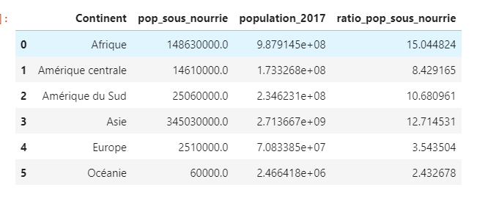
Proportion mondiale de personnes en état de sous-nutrition
Le nombre de personnes en état de sous-nutrition en 2017 est de
535 900 000
La proportion de personnes en état de sous-nutrition en 2017 est de
7,10%

Slide 4
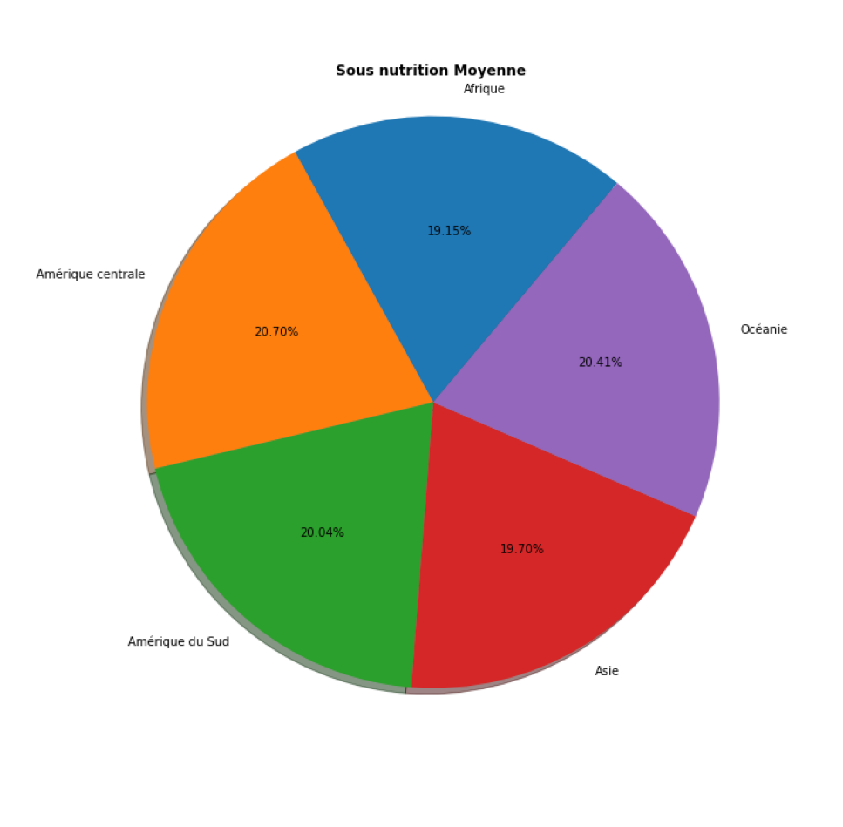
Types de sous-nutrition
MOYENNE
Sous 2500Kcal/personne/jour
SEVERE
Sous 2000Kcal/personne/jour

Slide 5
Nombre théorique de personnes qui pourraient être nourries
La disponibilité alimentaire mondiale est de :
7 635 429 388 975 814 Kcal par an
La proportion de personnes pouvant être nourries avec les disponibilité mondiale est de:
110,86%
La disponibilité alimentaire mondiale en végétaux en est de:
6 300 1748 937 197 865 Kcal par an
La proportion de personnes pouvant être nourries avec les disponibilités végétales est de:
91,47%

Slide 6
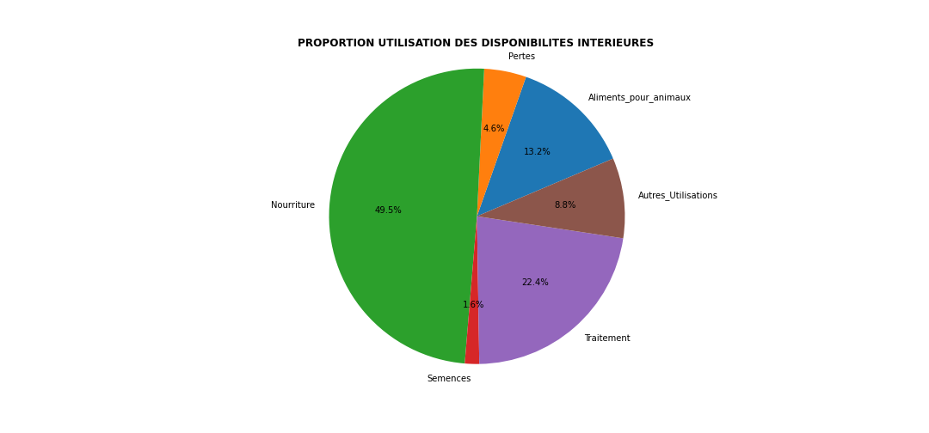
Proportion des disponibilités intérieures attribuée à l’alimentation animale, perdue et utilisées pour l'alimentation humaine

Slide 7
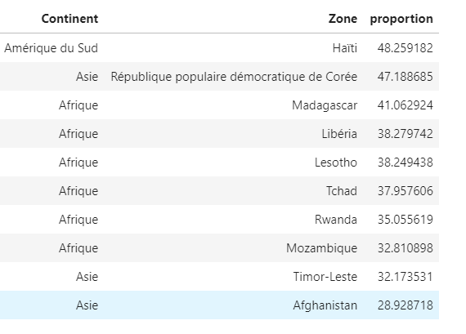
Pays dont la proportion de personnes sous-alimentées est la plus forte en 2017

Slide 8
Pays qui ont le plus bénéficiés d’aide alimentaire depuis 2013 (Quantité en tonnes)

Slide 9
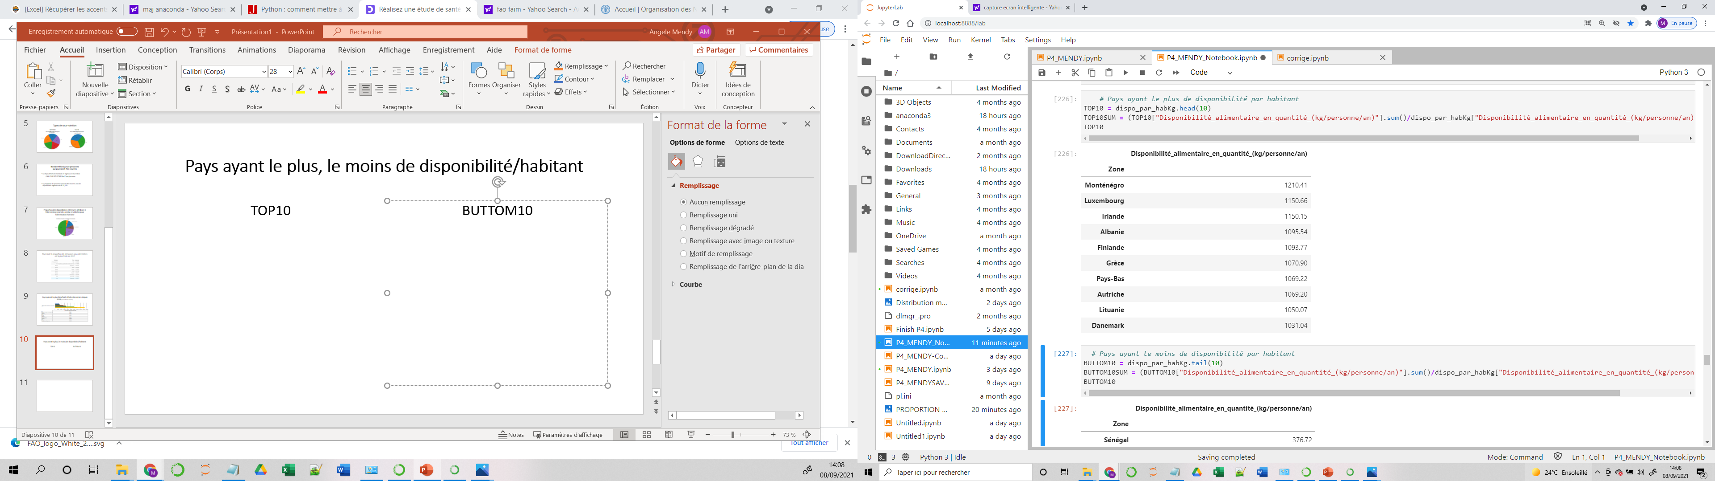
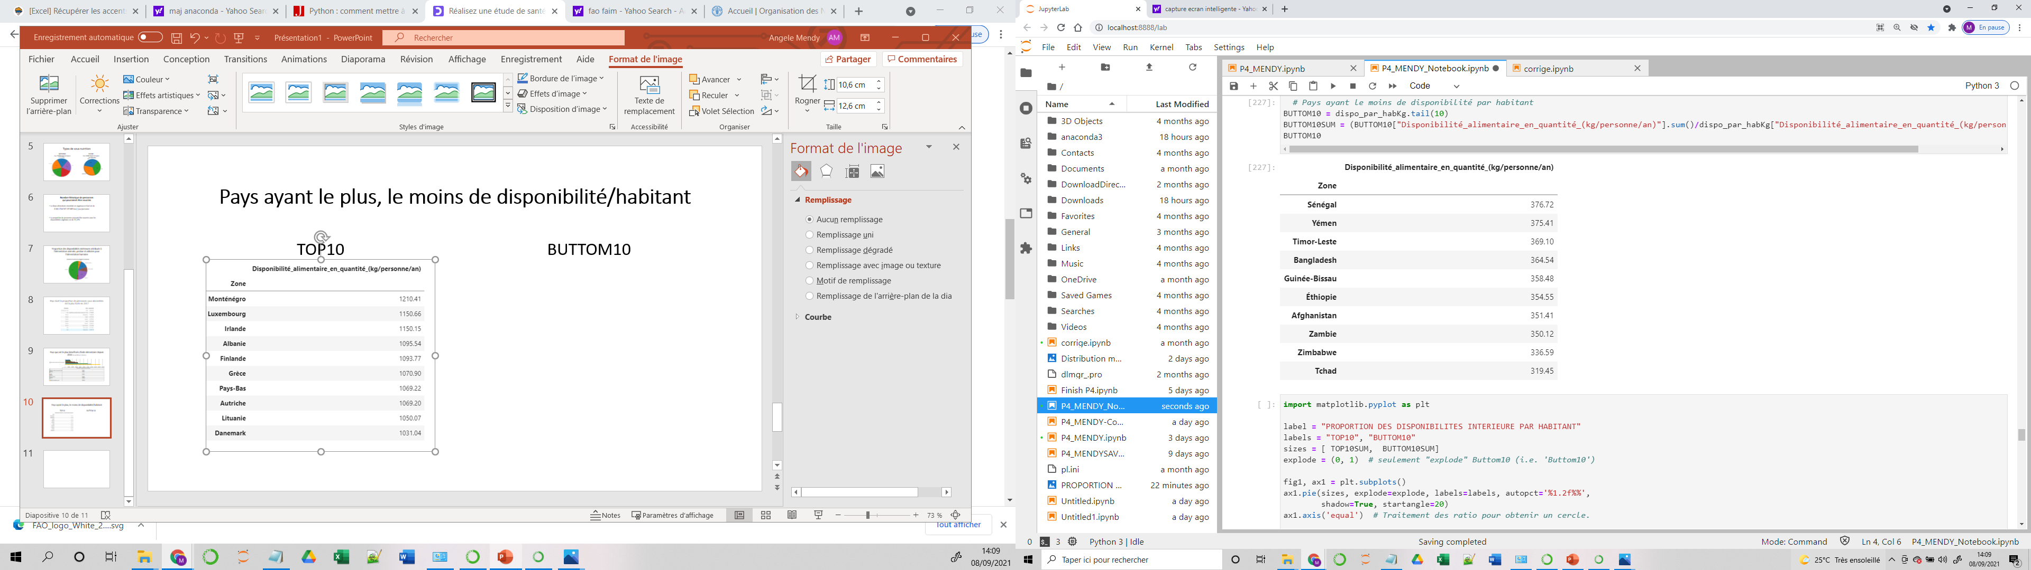
Pays ayant le plus, le moins de disponibilités/habitant
TOP10
BUTTOM10

Slide 10
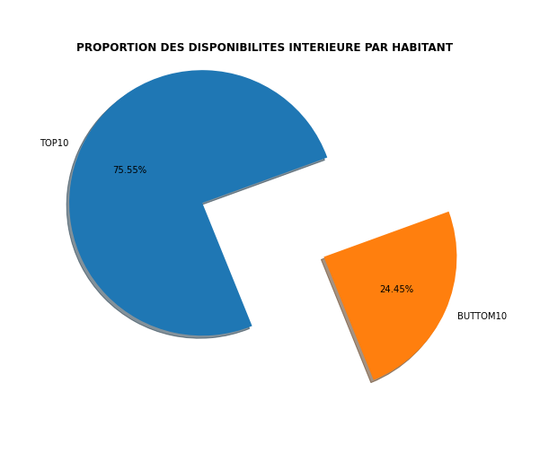
Comparatifs des pays ayant le plus, le moins de disponibilité/habitant

Slide 11
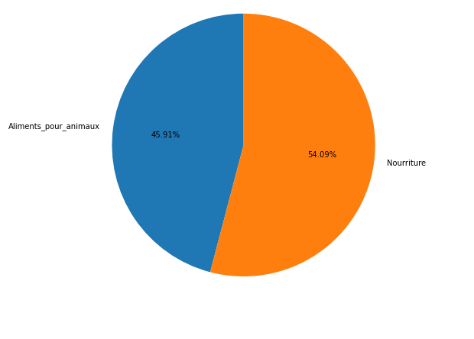
Répartition utilisation des céréales entre l’alimentation humaine et l’alimentation pour animaux
Proportion utilisée pour l'alimentation humaine :
42,75%
Proportion utilisée pour l'alimentation animale:
36,29%
'Avoine', 'Blé', 'Céréales, Autres', 'Maïs', 'Millet', 'Orge', 'Riz (Eq Blanchi)', 'Seigle','Sorgho'

Slide 12
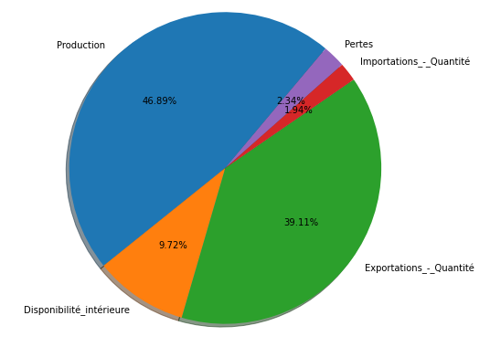
Utilisation du manioc par la Thaïlande
La Thaïlande exporte 83,41% de sa production de Manioc, quand sa population en état de sous nutrition est elle estimée à 6 200 000 personnes

Slide 13
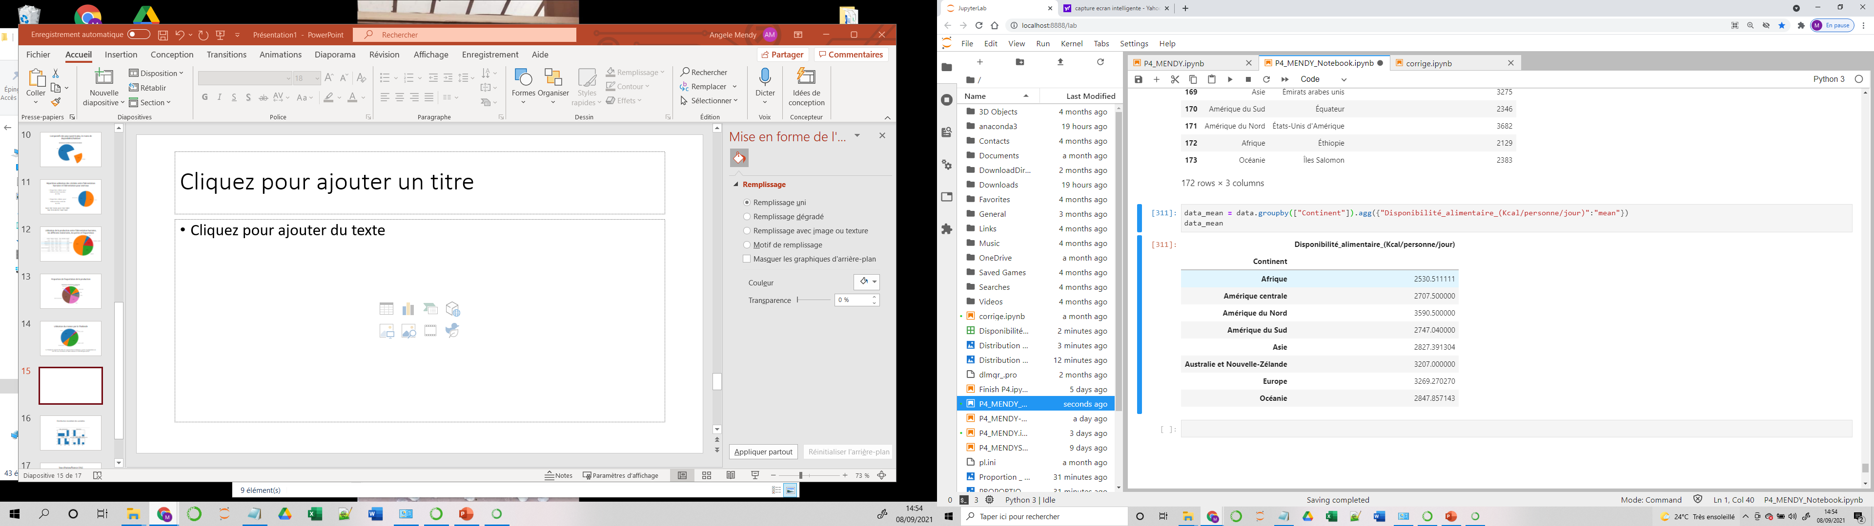
Moyenne par continent de Kcal disponible /jour/personne

Slide 14
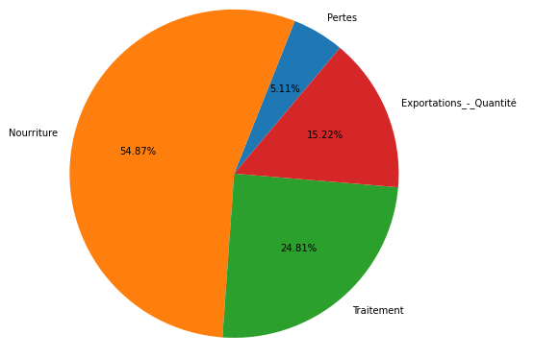
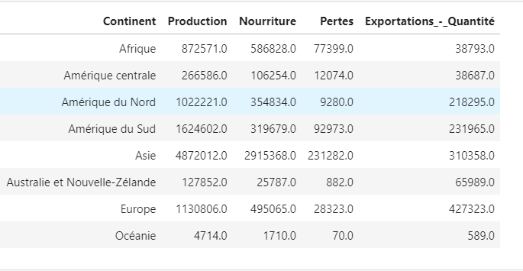
Utilisation de la production entre l’alimentation humaine, les différents traitements, les pertes et l’exportation

Slide 15
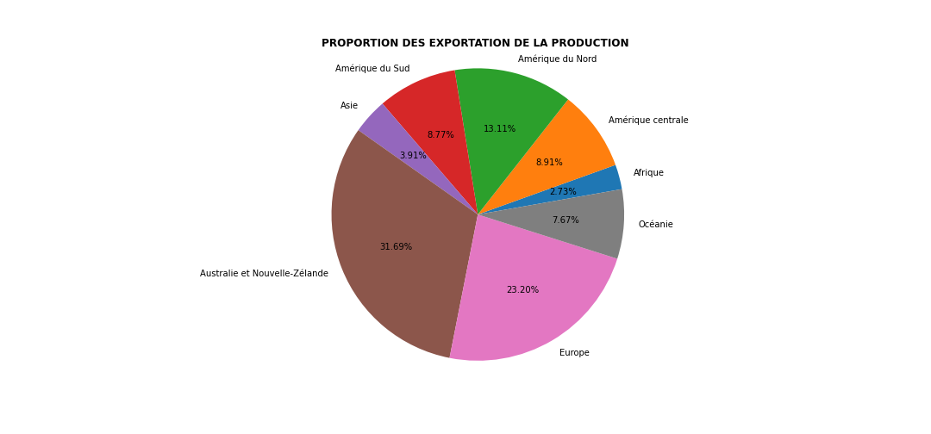
Proportion d’exportation de la production

Slide 16
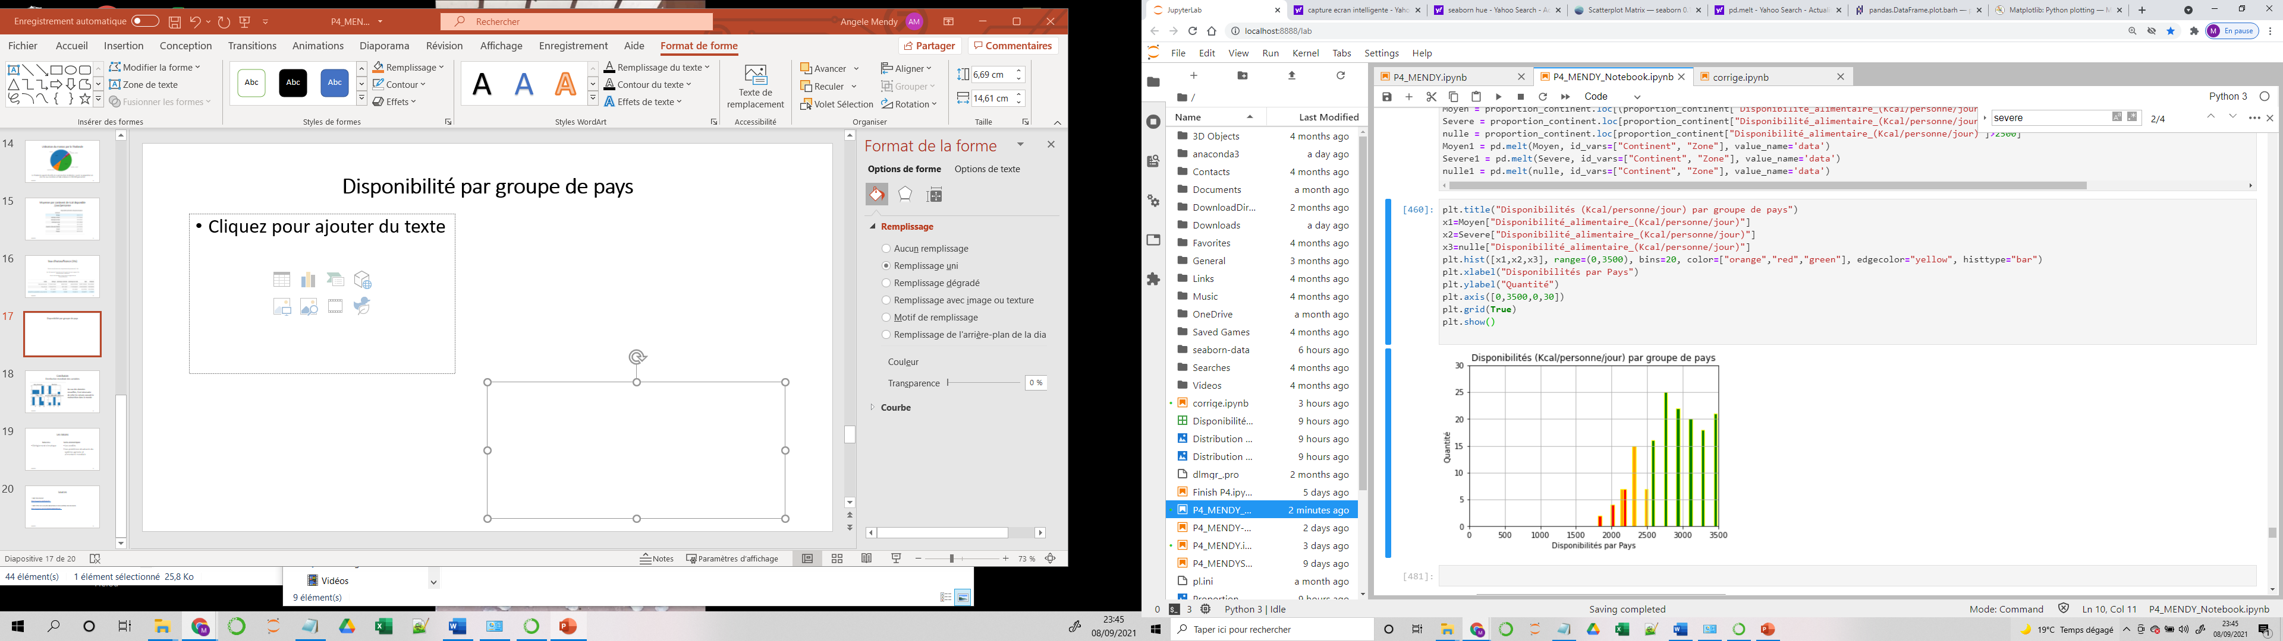
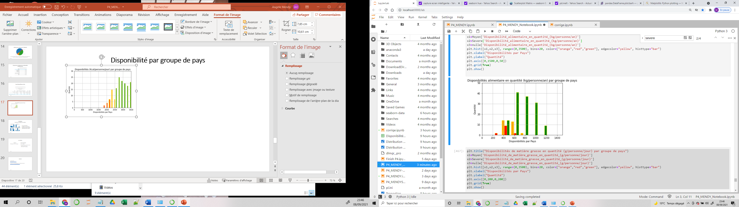
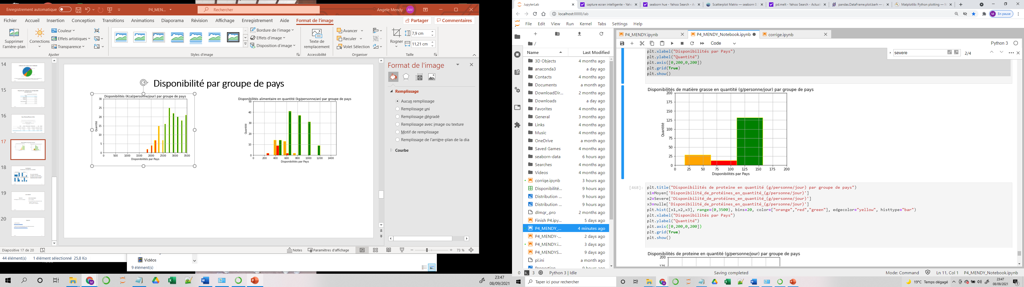
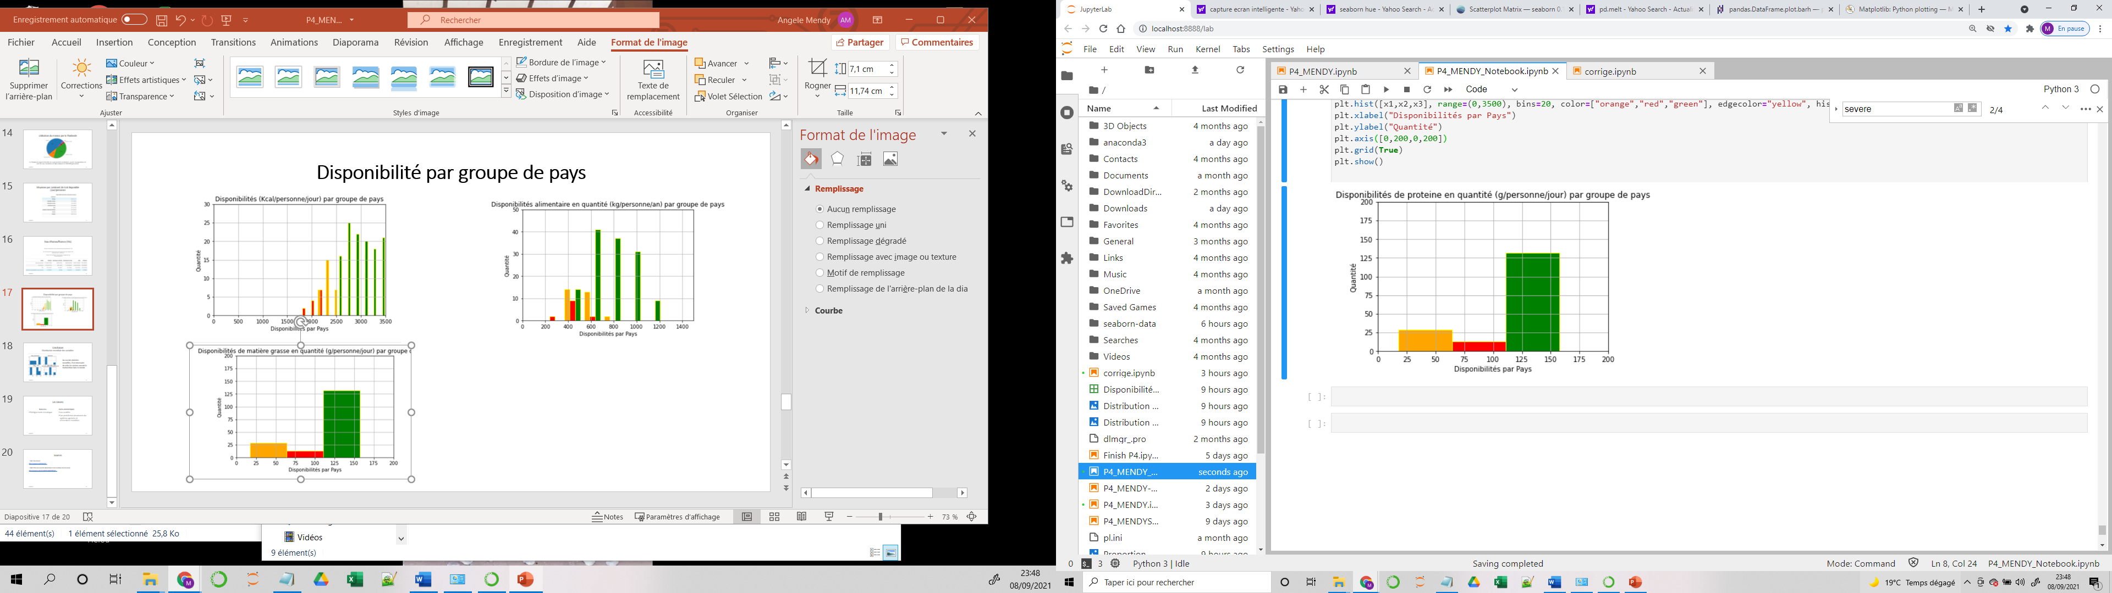
Disponibilités par groupe de pays
Disponibilités alimentaire_(Kcal/personne/jour)
Rouge:
<2200
Orange:
Entre 2200 et 2500
Vert:
>2500

Slide 17
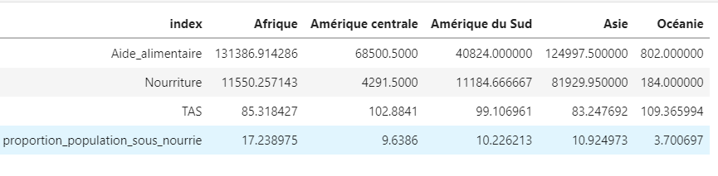
Taux d’Autosuffisance (TAS)
[Production/(Production+Importations-Exportations)]*100
(Le TAS exprime l’importance de la production par rapport à la consommation intérieure.
Plus le TAS est élevé, Plus le pays se rapproche de l'autosuffisance)

Slide 18
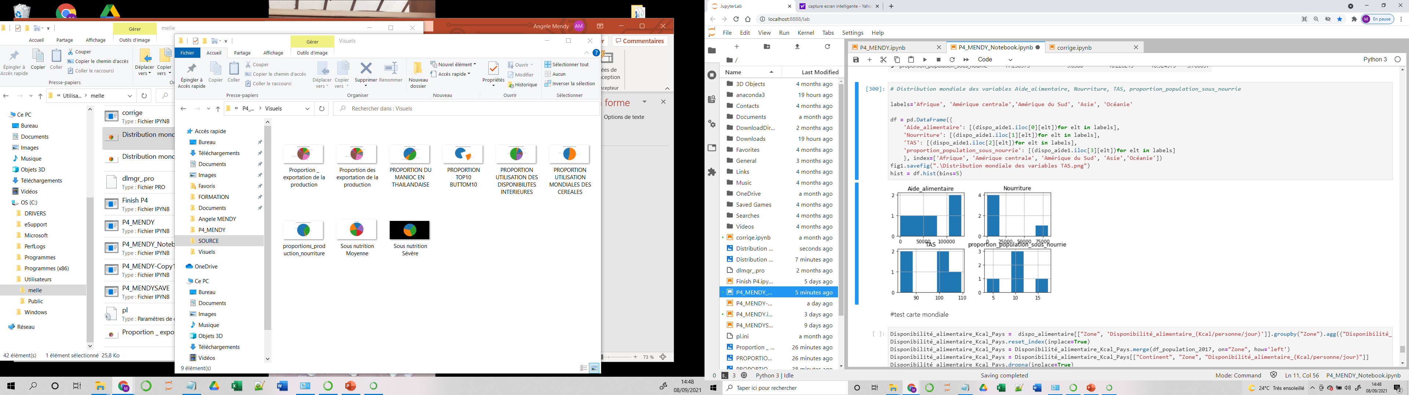
Conclusion Distribution mondiale des variables
Au vue des données recueillies, il est nécessaire de relier les raisons causant la malnutrition dans le monde

Slide 19
Les causes
Naturelles
Socio-économiques
Dérèglement climatique
Les catastrophes naturelles
Les pandémies
Pollution de l’eau et des sols
Les conflits
Les problèmes structurels du système agricole et alimentaire mondiale
La répartition inégale des ressources et des revenus de la croissance
La privatisation des ressources
la volatilité des cours des matières premières Agricoles…

Slide 20
Sources
FAO: Site internet
http://www.fao.org/home/fr/
La situation de la faim dans le monde et ses causes structurelles
https://www.fian.be/IMG/pdf/3_-_la_faim_et_causes.pdf
Organisation des Nations-unies pour l’alimentation et l’agriculture, « l’état de l’insécurité alimentaire dans le monde », rapport publié chaque année et disponible à l’adresse suivante :
http://www.fao.org/ publications/sofi/fr/
> Étude du Conseil économique et social présentée par Mme Jocelyne Hacquemand au nom de la section de l’agriculture et de l’alimentation, « Faim dans le monde et politiques agricoles et alimentaires: Bilan et perspectives », France, 2008,
http://www.conseil-economique-et-social.fr/rapport/doclon/08031806.pdf
> oxfam International, « les Causes de la Faim : examen des crises alimentaires qui secouent l’Afrique », 2006,
http://www.oxfam.org/fr/ policy/bp91_africa_food_crisis
FAO: L’Etat de la sécurité alimentaire et de la nutrition dans le monde
http://www.fao.org/3/ca9692fr/CA9692FR.pdf

